Slide 1
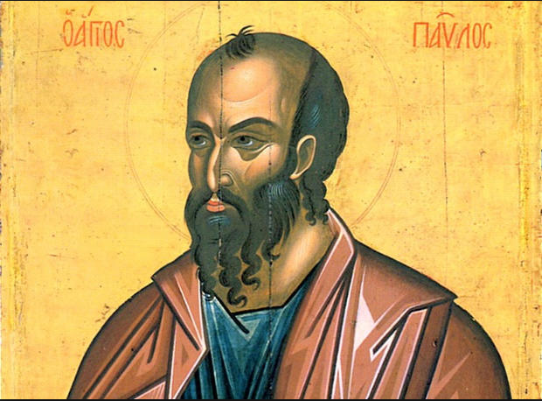
Δημήτρης Μαριόλης Α2 μάθημα των θρησκευτικών
Γιατί είναι ο Απόστολος Παύλος τόσο σημαντικός για τον χριστιανισμό

Slide 2
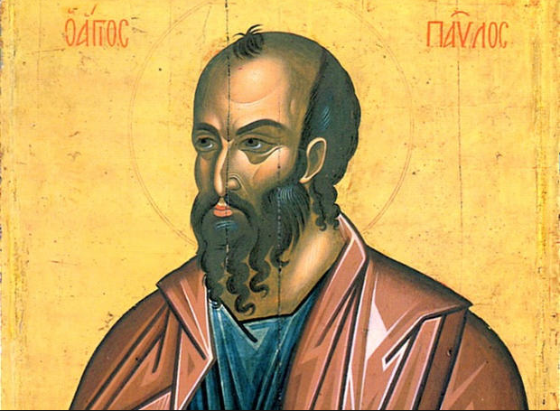
Ο Απόστολος Παύλος είναι συγγραφέας των μισών περίπου από τα βιβλία της Καινής Διαθήκης, αναγνωρίστηκε ως ισαπόστολος και άγιος, και ήταν μία από τις σπουδαιότερες προσωπικότητες της πρώιμης εποχής του χριστιανισμού, καθώς και υποστηρικτής της παγκόσμιας διδασκαλίας του Ιησού. Για τον λόγο αυτό πήρε το όνομα "Απόστολος των εθνών" και των εθνικών, εκείνων δηλαδή που δεν ανήκουν στον λαό και στη θρησκεία των Εβραίων.

Slide 3
Ο Παύλος γεννήθηκε στις αρχές του πρώτου αιώνα μ.Χ. στην Ταρσό από γονείς ιουδαίους της φυλής Βενιαμίν. Ο πατέρας του ήταν Ρωμαίος πολίτης το οποίο μπορεί να σημαίνει ότι προερχόταν από τα ανώτερα στρώματα του πληθυσμού της Κιλικίας και ίσως ήταν φαρισαίος ως προς τις θρησκευτικές προτιμήσεις.

Slide 4
Ο Παύλος ήταν διώκτης των χριστιανών , καθώς και όλων όσων δεν πίστευαν στην εβραϊκή θρησκεία . Υπάρχουν μάλιστα ιστορικές πήγες ότι παρευρισκόταν στον λιθοβολισμό το πρωτομάρτυρα Στέφανου.

Slide 5
Ο Παύλος έγινε χριστιανός όχι από την πειθώ κάποιου Αποστόλου ή κήρυκα της νέας πίστης, αλλ' απ' ευθείας, από τον ίδιο τον Χριστό ο οποίος τον κάλεσε στο ευαγγελικό έργο και στο αποστολικό αξίωμα. Αφιέρωσε το μεγαλύτερο μέρος της ζωής του διαδίδοντας τον χριστιανισμό. Πέθανε στην Ρώμη.

Slide 6
τέλος

